Slide 1
DIAGRAMA h-r clasificación estelar

Slide 2
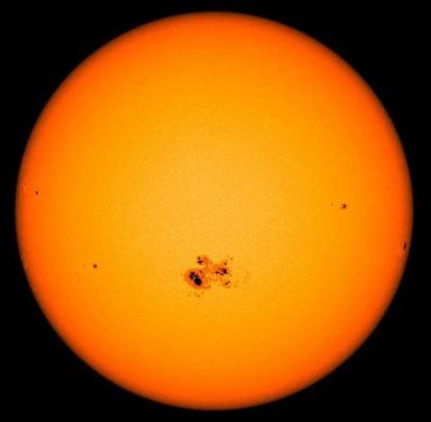
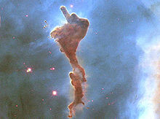
¿Qué son las estrellas?
Son enormes esferas de gas, principalmente H y He, generan su energía por proceso de fusión nuclear y emiten luz.
Nacen por el colapsos de nubes moleculares.
Cuanto más pequeña es una estrella, mayor será su abundancia en el universo.

Slide 3
¿Cómo SE CLASIFICAN LAS ESTRELLAS?
Se clasifican según magnitud aparente y tipo espectral.
El primer catalogo estelar, fue elaborado en 1900 por astrónomos de la Universidad de Harvard, donde examinaron más de 350.000 estrellas, que presentaban similitudes en sus espectros, estas fueron catalogadas por la temperatura de las estrellas a las que pertenecían los espectros. Este catalogo fue llamado Henry Draper.
De esta manera se diferenciaron 7 tipo espectrales se denominaron con letras.
Los tipos espectrales se diferencian entre ellos por la temperatura y no por los elementos químicos que se encuentran presentes en la estrella.
Esto es debido a que la composición química de la mayoría de las estrellas son muy similares, en cambio la temperatura abarcan un amplio rango.
Tipos espectrales del catálogo Draper:
0 - B - A - F - G - K - M

Slide 4
TIPO ESPECTRAL | CARACTERISTICAS | COLOR | TEMPERATURA (°K) | EJEMPLO
O | Aparecen líneas de H, He, O y Si ionizado | Violáceo | Más de 20.000 | Mintaka
B | Líneas de H y He neutro | Blanco – azulado | 12.000 – 20.000 | Acrux
A | Líneas intensas de H. Aparecen metales ionizados | Blanco | 7.500 – 12.000 | Sirio
F | Líneas de calcio ionizado muy intensas. Las líneas de metales ionizados se intensifican | Blanco – amarillento | 6.000 – 7.500 | Proción
G | Líneas de metales neutros | Amarillo | 5.000 – 6.000 | Sol
K | Líneas de metales intensas | Anaranjado | 3.500 – 5.000 | Arturo
M | Bandas moleculares | Rojizo | 2.000 – 3.500 | Antares

Slide 5
GENERALIDADES…
El orden de temperatura de los tipos espectrales es decreciente. Es decir que las estrellas de tipo espectral O son las más calientes y las más frías son las tipo M.
Las estrellas de tipo espectral O son azuladas y las de tipo espectral M son de colores rojizos.
Las estrellas de tipo espectral M y B son las más abundantes.
Hay más tipos espectrales, que son los R – N – S, que incluyen a estrellas frías y el tipo espectral W que agrupa a estrellas muy calientes.
Todos los grupos espectrales a excepción del tipo O, se diferencian en subgrupos. Por ejemplo el Sol es de tipo espectral G2, significa que esta a dos decimas en el camino del tipo espectral K.

Slide 6
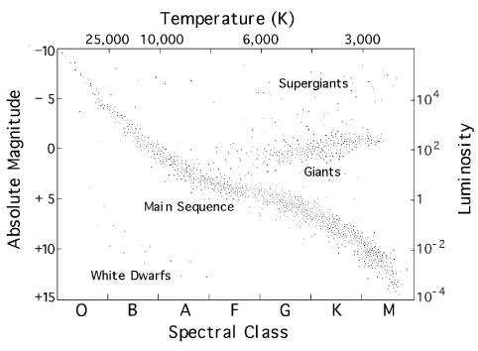
DIAGRAMA H-R

Slide 7
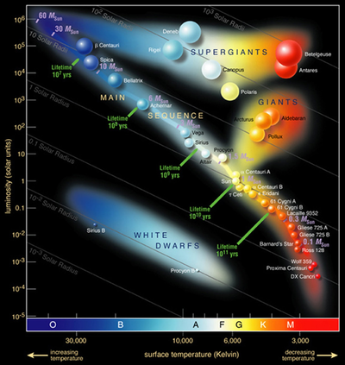
DIAGRAMA H-R
A comienzos del siglo XX, Ejnar Hertzsprung y Henry Rusell elaboraron de forma independiente un grafico que relacionaba la magnitud absoluta (luminosidad) con el tipo espectral (temperatura) de las estrellas.
Ambos llegaron a la misma conclusión, las estrellas se clasifican en 4 grandes grupos: enanas blancas, secuencia principal, gigantes y supergiantes.

Slide 8
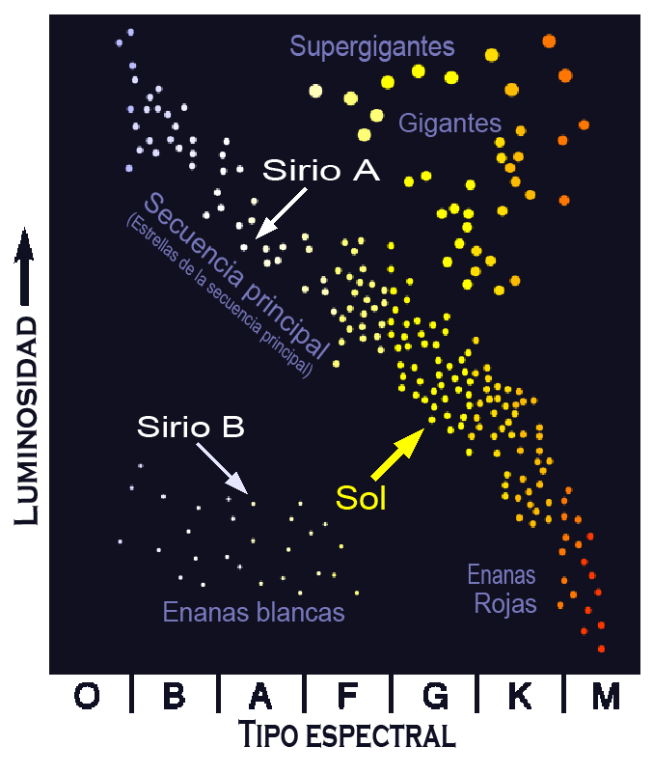
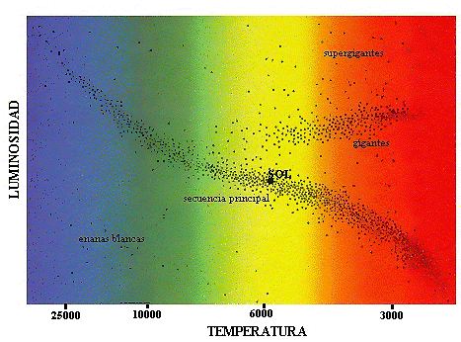

Slide 9
Diagrama H-R
En el eje de las x encontramos graficado el tipo espectral, la temperatura es decreciente de izquierda a derecha, es decir las estrellas más calientes se ubican a la izquierda del grafico y las más frías a la derecha.
En el eje de las y, se gráfica la magnitud absoluta, también de manera decreciente comenzando en el origen, por lo tanto las estrellas más brillantes se ubican en la parte superior del grafico y las menos brillantes en la parte inferior del mismo.
Más del 90% de las estrellas se ubican en la Secuencia Principal (incluido el Sol), el mismo atraviesa el grafico desde la parte superior izquierda hasta la parte inferior derecha. En este grupo, cuanto mayor es la temperatura, mayor será el brillo y por el contrario cuanto menor sea la temperatura menor será el brillo.
Las estrellas que se corresponden con los grupos gigantes y supergigantes, son estrellas de baja temperatura superficial, pero son muy brillantes.
Las enanas blancas son estrellas de bajo brillo pero elevadas temperaturas superficiales.

Slide 10

Relación período-luminosidad para estrellas de la secuencia principal
$L=m^{3,5}$
Donde:
  L = Luminosidad
  M = masa

Slide 11
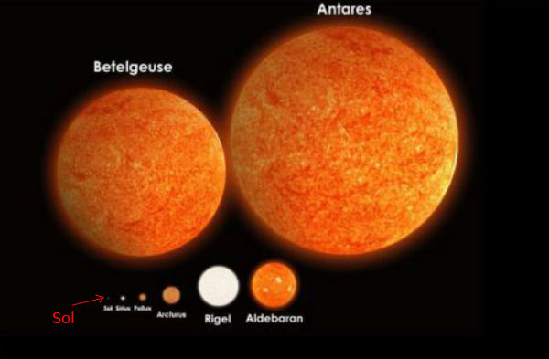
Tamaño de las estrellas
Por un tema de cercanía, la única estrella a la cual podemos medirle su diámetro aparente es al Sol, el resto de las estrellas al estar tan lejos es imposible hacerlo, ni siquiera con los telescopios más potentes. El radio del Sol es de unos 700.000 km.
Podemos inferir tamaños a partir del diagrama H-R. Las estrellas de la secuencia principal del tipo espectral O, B y A tienen un tamaño un poco mayor al del Sol y las estrellas de tipo espectral K y M tienen tamaño un poco menor. EN REALIDAD TODAS LAS ESTRELLAS DE LA SECUENCIA PRINCIPAL TIENEN TAMAÑOS SIMILARES AL SOL Y LA VARIACIÓN DE RADIOS ES CHICA. (Ejemplos: Sirio A, Altair)
Las gigantes rojas tienen tamaños de decenas superiores al Sol. (Ejemplo: Aldebarán)
Las supergigantes rojas tienen tamaños de centenas de veces las del Sol, es decir que podrían caber un millón de soles en una de ellas. (Ejemplo: Antares)

